Slide 1
Báo cáo môn học: Tìm kiếm cục bộ dựa trên ràng buộc
Nhóm 6
Bùi Đức Hòa – 20151585
Kiều Văn Chuẩn

Slide 2
Bài toán
Cho tập gồm N đồ vật (item) và M thùng (bin)
Cần sắp xếp các đồ vật vào các thùng.
Mỗi đồ vật có các thuộc tính sau:
w: trọng số 1
p: trọng số 2
t: thể loại 1
r: lớp
D: tập các bins mà item có thể được xếp vào
Mỗi thùng có các thuộc tính sau:
W: tải tối đa cho trọng số 1
LW: tải tối thiểu cho trọng số 1
P: tải tối đa cho trọng số 2
T: số lượng thể loại khác nhau tối đa của các đồ vật trong thùng
R: số lượng lớp khác nhau tối đa của các đồ vật trong thùng

Slide 3
Bài toán
Yêu cầu bài toán: Sắp xếp các đồ vật vào các thùng thỏa mân các điều kiện dưới đây
Tổng trọng số 1 của các items được xếp vào b phải lớn hơn hoặc bằng LW[b] và nhỏ hơn hoặc bằng W[b]
Tổng trọng số 2 của các items được xếp vào b phải nhỏ hơn hoặc bằng P[b]
Tổng số thể loại của các items được xếp vào b phải nhỏ hơn hoặc bằng T[b]
Tổng số lớp của các items được xếp vào b phải nhỏ hơn hoặc bằng R[b]
Nhận xét: Bài toán thuộc phân lớp NP – đầy đủ

Slide 4
Mô hình hóa
X[i][b], i = 1…N, b = 1…M
X[i][b] = 1, đồ vật thứ i được xếp vào thùng b
X[i][b] = 0, đồ vật thứ i không được xếp vào thùng b
Y[i][b], i = 1…MT, b = 1…M (MT là tổng số thể loại đồ vật khác nhau)
Y[i][b] = 1, trong thùng b có đồ vật thể loại i
Y[i][b] = 0, trong thùng b không có đồ vật thể loại i
Z[i][b], i = 1…MR, b = 1…M (MR là tổng số lớp đồ vật khác nhau)
Z[i][b] = 1, trong thùng b có đồ vật lớp i
Z[i][b] = 0, trong thùng b không có đồ vật lớp i

Slide 5
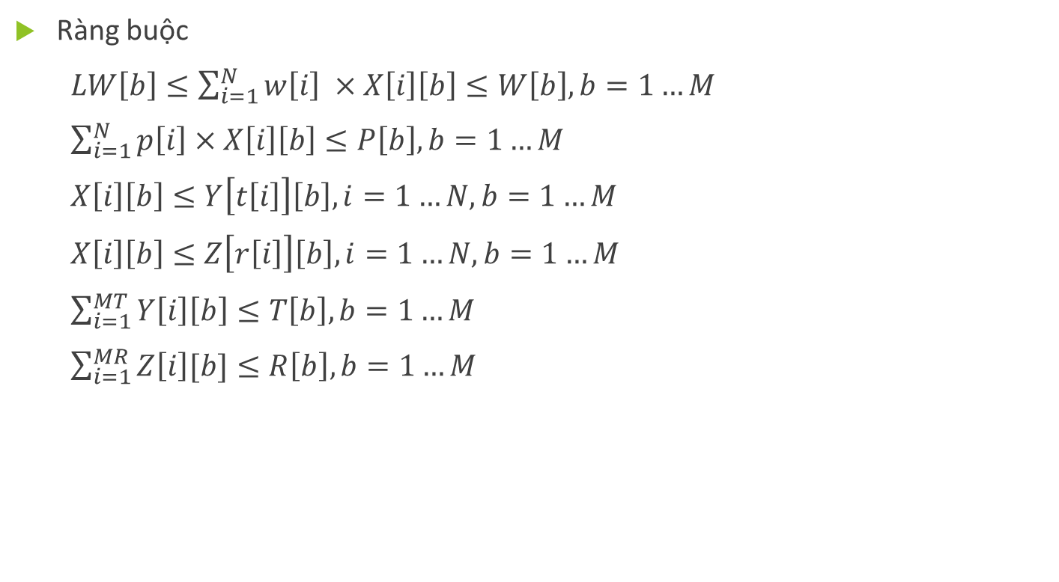
Mô hình hóa
Ràng buộc
$LW\left[b\right]≤\sum_{i=1}^{N}{w\left[i\right] ×X\left[i\right]\left[b\right]}≤W\left[b\right], b=1…M$
$\sum_{i=1}^{N}{p\left[i\right]×X\left[i\right]\left[b\right]}≤P\left[b\right], b=1…M$
$X\left[i\right]\left[b\right]≤Y\left[t\left[i\right]\right]\left[b\right], i=1…N, b=1…M$
$X\left[i\right]\left[b\right]≤Z\left[r\left[i\right]\right]\left[b\right], i=1…N, b=1…M$
$\sum_{i=1}^{MT}{Y\left[i\right]\left[b\right]≤T\left[b\right], b=1…M}$
$\sum_{i=1}^{MR}{Z\left[i\right][b]}≤R\left[b\right], b=1…M$

Slide 6
Hướng giải quyết
Giải thuật di truyền
Lấy ý tưởng từ thuyết chọn lọc tự nhiên của Darwin
Giải thuật đưa ra lời giải xấp xỉ.

Slide 7
Hướng giải quyết
Giải thuật di truyền
Xây dựng một quần thể là một tập các cá thể một cách ngẫu nhiên với số lượng cá thể bị giới hạn.
Mỗi cá thể là một lời giải của bài toán.
Đánh giá các cá thể bằng một hàm fitness.
Lựa chọn những cá thể tốt để tiến hành lai ghép.
Những cá thể mới có xác suất (rất nhỏ) bị biến dị.
Đưa những cá thể mới vào quần thể, và tiến hành loại bỏ những cá thể yếu kém, không phù hợp, tạo thành 1 quần thể mới.
Lặp lại quá trình đánh giá, chọn lọc, lai ghép .

Slide 8
Hướng giải quyết
Giải thuật di truyền
Cá thể: Một lời giải của bài toán.
Mảng X[i], i = 1…N
X[i] = j nếu cho đồ vật i vào thùng j
X[i] = -1 nếu đồ vật i không được cho vào thùng nào.
Hàm fitness: Đánh giá chất lượng lời giải. Giá trị càng cao nghĩa là lời giải có chất lượng tốt
Được tính bằng một hằng số đủ lớn trừ đi tổng số vi phạm ràng buộc và vi phạm trọng số 1.

Slide 9
Hướng giải quyết
Giải thuật di truyền
Chọn lọc: 70 % quần thể có giá trị fitness tốt nhất sẽ được giữ lại, 30 % được thay thế bằng các cá thể mới được sinh ra.
Hàm fitness: Đánh giá chất lượng lời giải. Giá trị cao nghĩa là lời giải có chất lượng tốt
Được tính bằng một hằng số đủ lớn trừ đi tổng số vi phạm ràng buộc và vi phạm trọng số 1.

Slide 10
Hướng giải quyết
Giải thuật di truyền
Lai ghép:
Tiến hành tráo đổi phần tử giữa 2 cá thể để tạo ra 2 cá thể mới.
Chọn 2 chỉ số ngẫu nhiên làm điểm lai ghép.
Tráo đổi giá trị của các phần tử có chỉ số nằm trong khoảng 2 phần tử đó.
VD: P1 : -1 0 1 2 3 1 4 0
P2: 0 -1 3 4 5 2 1 -1
2 điểm lai ghép ngẫu nhiên là 3 và 7
=> C1: -1 0 3 4 5 2 1 0
C2: 0 -1 1 2 3 1 4 -1

Slide 11
Hướng giải quyết
Giải thuật di truyền
Biến dị: Thay đổi giá trị của cá thể một cách ngẫu nhiên, nhằm tránh trường hợp quần thể bị rơi vào tối ưu cục bộ.
Xác suất của biến dị thường rất thấp (1-5%)

Slide 12
Hướng giải quyết
Hill Climbing Local Search:
Khởi tạo lời giải, liên tục cải thiện nó bằng việc thay đổi một vài biến dựa trên tổng các vi phạm ràng buộc (violations).

Slide 13
Hướng giải quyết
Hill Climbing Local Search:
Biến quyết định:
X[i], i = 1…N
X[i] = j, đồ vật i được cho vào thùng j
X[i] = -1, đồ vật i không được cho vào thùng nào.

Slide 14
Hướng giải quyết
Hill Climbing Local Search:
Khởi tạo: duyệt từng bin một với mỗi bin xét tất cả item quyết định thêm item vào bin nếu không làm tăng violation về R, T, maxload, P của bin lên.
Duyệt tiếp lần hai chấp nhận vi phạm khác để đảm bảo minload của bin

Slide 15
Hướng giải quyết
Hill Climbing Local Search:
Khởi tạo: duyệt từng bin một với mỗi bin xét tất cả item quyết định thêm item vào bin nếu không làm tăng violation về R, T, maxload, P của bin lên.
Duyệt tiếp lần hai chấp nhận vi phạm khác để đảm bảo minload của bin

Slide 16
Hướng giải quyết
Hill Climbing Local Search:
Chiến lược tìm kiếm: chọn ngẫu nhiên một số biến quyết định và thay đổi giá trị của biến quyết định đó sao cho sự thay đổi của vioaltion là nhỏ nhất. Sau đó chọn ra biến có có sự thay đổi violatio nhỏ nhất và quyết định thay giá trị của biến đó bằng giá trị vừa tìm được.(các biến được chọn không được nằm trong danh sách cấm. Danh sách cấm gồm các biến đã được chọn ở một số vòng lặp trước đó)
Dùng biến Xbest lưu giá trị X tốt nhất từ trước đến thời điểm hiện tại. Nếu sau một số vòng lặp nhất định giá trị violation của X không giảm so với biến Xbest thì cập nhật X = Xbest sau đó chọn ngẫu nhiên 2 phần tử và đổi chỗ chúng cho nhau. Rồi tiếp tục vòng lặp như trên.

Slide 17
Kết quả thu được
Genetic Algorithm
Số item được xếp: 2732
Số vi phạm: 1821
Greedy
Số item được xếp: 1972
Số vi phạm: 0
Hill Climbing Local Search:
Số item được xếp: 3000
Số bin được xếp :76
Số vi phạm 84

